Slide 1
Les énergies

Slide 2
Les énergies fossiles
Notes:
L'énergie fossile est celle qui est tirée principalement du charbon, du pétrole et du gaz naturel. Elles sont appelées fossiles car elles proviennent de la décomposition très lente d'éléments vivants (surtout des plantes) il y a plusieurs millions d'années. Leur quantité est limitée sur Terre, leur extraction provoque leur épuisement.

Slide 3
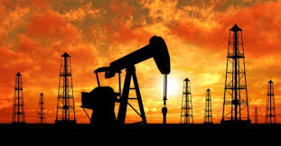
Le pétrole . Chevalet de pompage sur terre
Notes:
Ces matières sont utilisées en les brûlant, ce qui produit du dioxyde de carbone (CO2) et est une cause importante du réchauffement climatique. Le pétrole, qui sert pour les voitures,

Slide 4
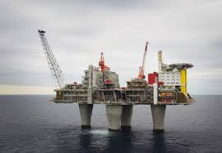
Extraction de pétrole : plateforme en mer

Slide 5
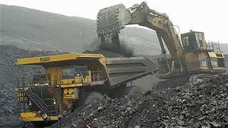
Le charbon. Exploitation en surface
Notes:
Le charbon ou la houille, qui sert pour fabriquer de l'électricité dans des centrales électriques thermiques1. Elles sont utilisées comme carburants et comme combustibles, principalement pour le transport, le chauffage et la production d’électricité.

Slide 6
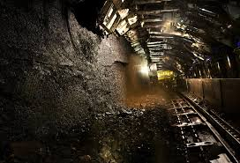
Le charbon. Exploitation souterraine . Galerie

Slide 7
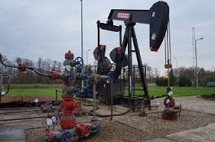
Le gaz
Notes:
le gaz naturel, qui sert pour le chauffage,

Slide 8
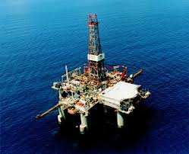
Gaz : extraction sur plateforme en mer

Slide 9
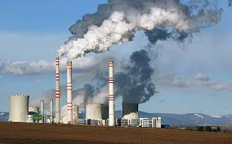
Une centrale thermique fabrique de l’électricité à partir de combustibles ( du pétrole, du charbon ou du gaz.)
Notes:
Les énergies fossiles sont polluantes mais représentent la grande majorité de l'énergie utilisée dans le monde (80%). Les énergies fossiles sont présentes en quantité limitée et non renouvelable

Slide 10
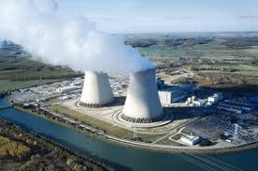
L’énergie nucléaire
Notes:
C’est aussi une énergie fossile car l’uranium employé pour la fission reste une ressource fossile et limitée.

Slide 11
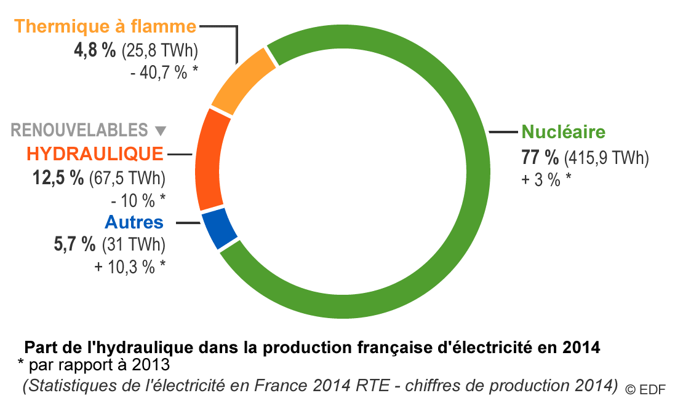
Notes:
La production française d'électricité en 2014 a représenté un total de 540,2 TWh dont la majeure partie est issue du nucléaire.

Slide 12
Les énergies renouvelables

Slide 13
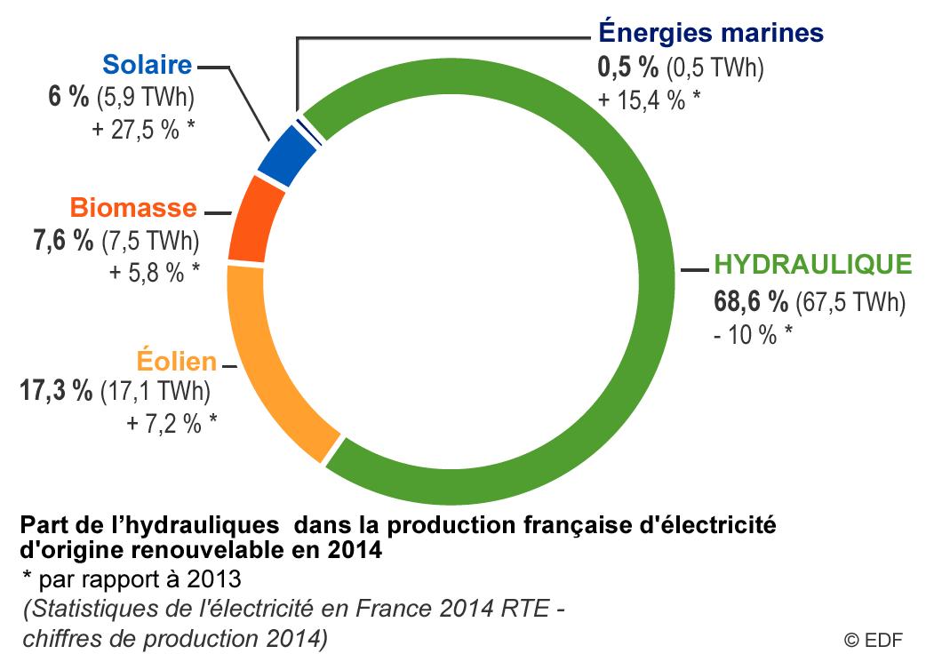
Notes:
L'hydraulique est la 2ème source de production d'électricité. La biomasse représente l’ensemble de la matière organique, qu’elle soit d’origine végétale ou animale. Elle peut être issue de forêts, milieux marins et aquatiques, haies, parcs et jardins, industries générant des co-produits, des déchets organiques ou des effluents d’élevage.
Cette matière organique est la matière qui compose les êtres vivants et leurs résidus ayant pour particularité d’être toujours composée de carbone (du bois aux feuilles en passant par la paille, les déchets alimentaires, le fumier…). Bref, une source d’énergie tirée de ce qui pousse et de ce qui vit

Slide 14
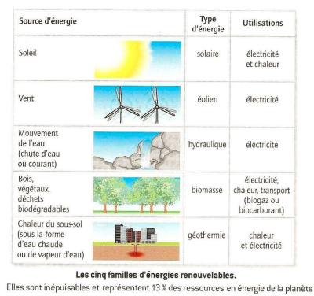

Slide 15
L’énergie solaire

Slide 16
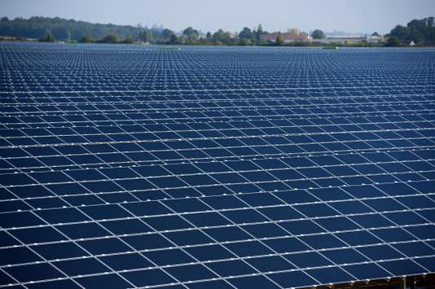
Centrale solaire à Crucey près de Chartres (2012)
Notes:
L’énergie solaire photovoltaïque provient de la conversion de la lumière du soleil en électricité à partir de matériaux semi conducteurs comme le silicium ou recouverts d’une mince couche métallique. Cette énergie est renouvelable tant que le soleil brillera, soit encore 4,5 milliards d’années, Et, autre avantage, leur utilisation ne rejette pas de gaz à effet de serre. Pour capter l’énergie lumineuse du soleil et la transformer en électricité, pour nous chauffer ou produire de l’électricité. Le silicium est une matière abondante sur Terre mais énergivore à la fabrication.

Slide 17
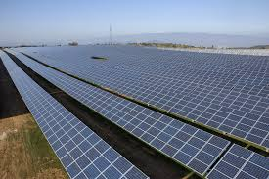
Notes:
Les panneaux sont inclinés en direction du soleil. L’énergie produite est disponible sous forme d’électricité directe ou stockée en batterie.

Slide 18
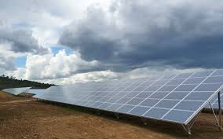

Slide 19
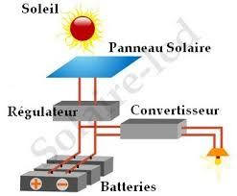

Slide 20
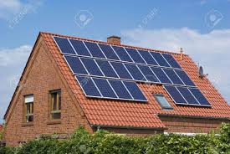

Slide 21
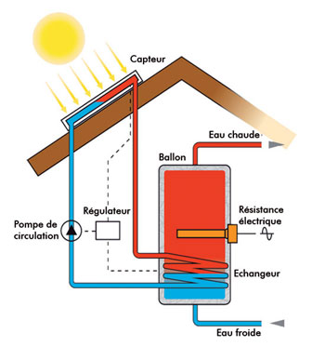
A quoi sert le panneau solaire sur le toit de cette maison ?
Notes:
Les rayons du soleil captés par les capteurs solaires thermiques, transmettent leur énergie à des absorbeurs métalliques, lesquels réchauffent un réseau de tuyaux en cuivre. L’eau chauffée est stockée dans un cumuius. Le chauffe eau solaire produit de l’eau chaude et du chauffage.

Slide 22
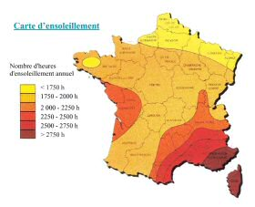
l'ensoleillement des régions de France
Notes:
On peut installer partout des panneaux photovoltaïques : la productivité des installations sera différente selon l’ensoleillement de la région.

Slide 23
L’énergie hydraulique

Slide 24
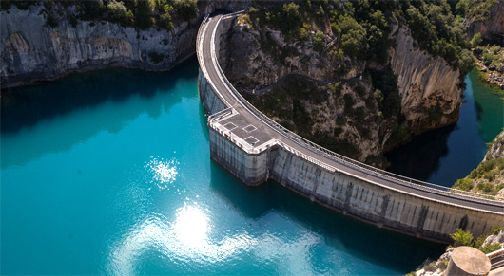
Barrage hydraulique de Sivens
Notes:
On exploite ici l’énergie des fleuves. L’énergie hydraulique représente 13 % de la production d ’énergie totale d’électricité. C’est la source d’énergie renouvelable la + utilisée.

Slide 25
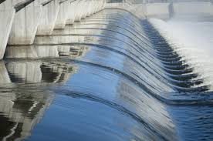

Slide 26
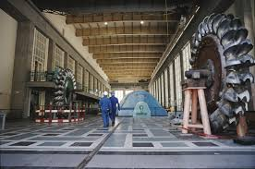
Notes:
À L'image des moulins à eau de jadis, l'hydroélectricité ou production d'électricité par captage de l'eau est apparue au milieu du XIXe siècle. L'eau fait tourner une turbine qui entraîne un générateur électrique qui injecte les Kilowattheures sur le réseau.

Slide 27
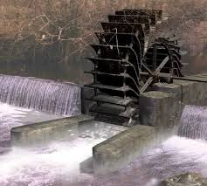
Un moulin à eau du XIXème siècle

Slide 28
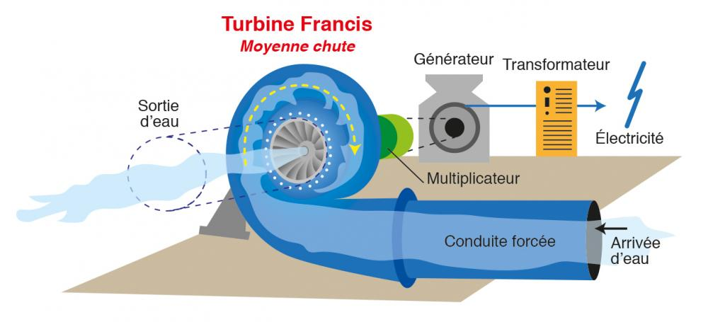

Slide 30
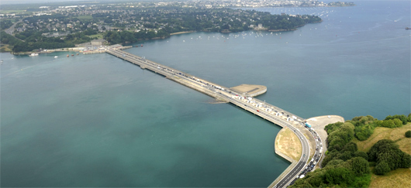
L’énergie marée motrice
Notes:
L’énergie marémotrice consiste à exploiter l’énergie issue des marées dans des zones littorales de fort marnage (différence de hauteur d'eau entre la marée haute et la marée basse se succédant) Occupant l’estuaire de la Rance sur 750 m de large, la seule centrale marémotrice française est constituée de 24 turbines Kaplan de 10 MW de puissance unitaire.

Slide 31
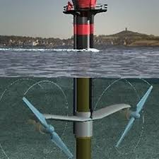
Energie marée motrice

Slide 32
L’énergie éolienne

Slide 33
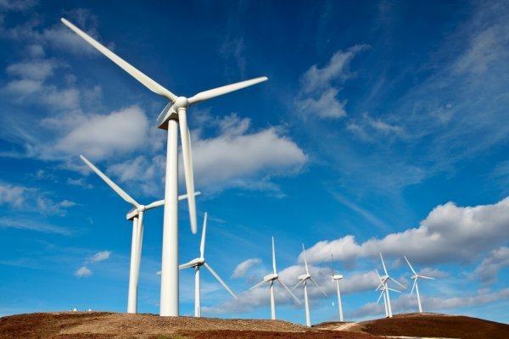
Notes:
Les éoliennes fonctionnent sur le même principe que les moulins. Le vent fait tourner les pales (les bras) placées au sommet d'un mât. Ce mouvement entraîne la rotation d'un axe central (le rotor) relié à un générateur. L'énergie mécanique du vent est ainsi transformée en électricité.

Slide 34
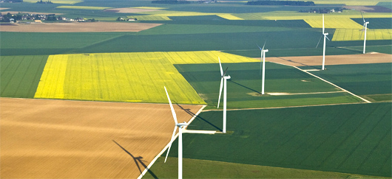

Slide 35
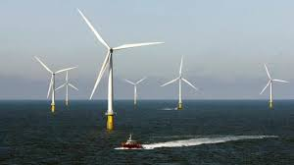
Eoliennes offshore

Slide 36
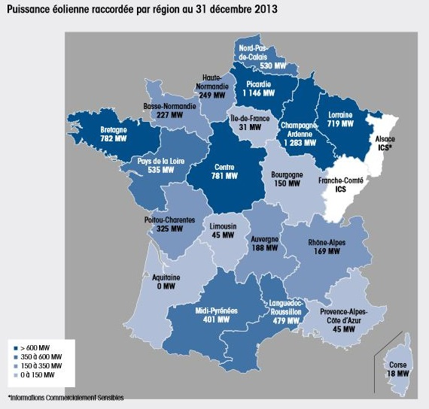

Slide 37
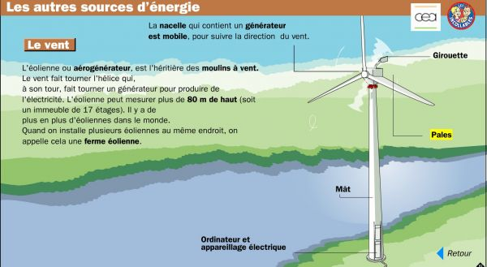

Slide 38
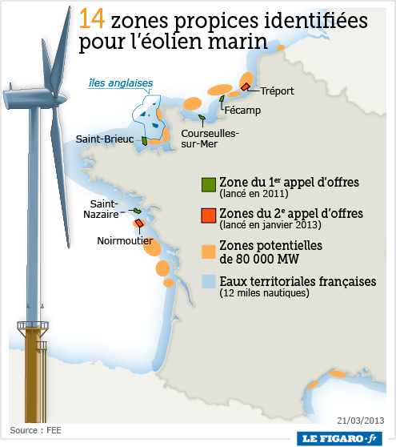
La carte de France des éoliennes en mer en 2030
Notes:
La loi de transition énergétique de juillet 2015 vise à baisser la consommation énergétique en France en luttant contre les gaz à effet de serre et en augmentant la part des énergies renouvelables.
En 2030, on vise 30% d’énergies renouvelables soit 40% de la consommation électrique. Le développement le + important doit venir de l’éolien offshore (multiplié par 12) d’ici 2023. Les courants marins ont un fort potentiel énergétique.

Slide 39
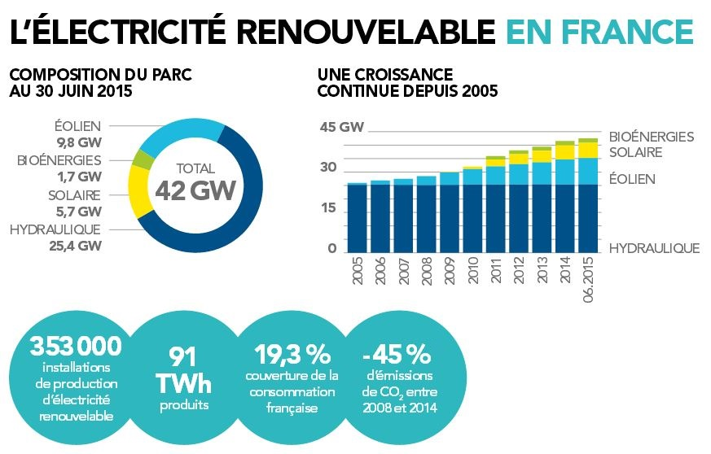
Les énergies renouvelables ont couvert au cours de cette période 19,3 % de notre consommation électrique.
Notes:
L’hydraulique garde la même place. Trois autres énergies renouvelables commencent à augmenter …
La bioénergie =la biomasse ( résidus agricoles et forestiers, déchets organiques et cultures énergétiques en énergie telle que la chaleur, l'électricité et du carburant pour les transports.)

